Slide 1
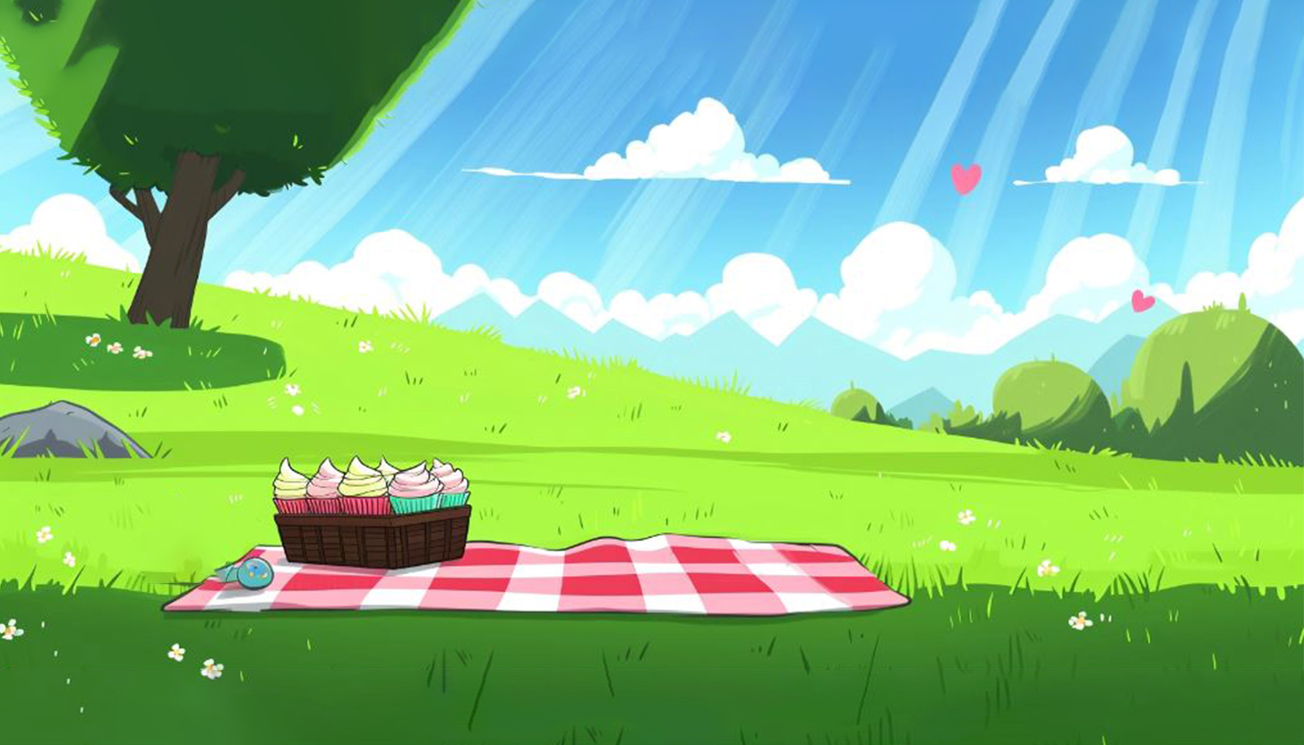
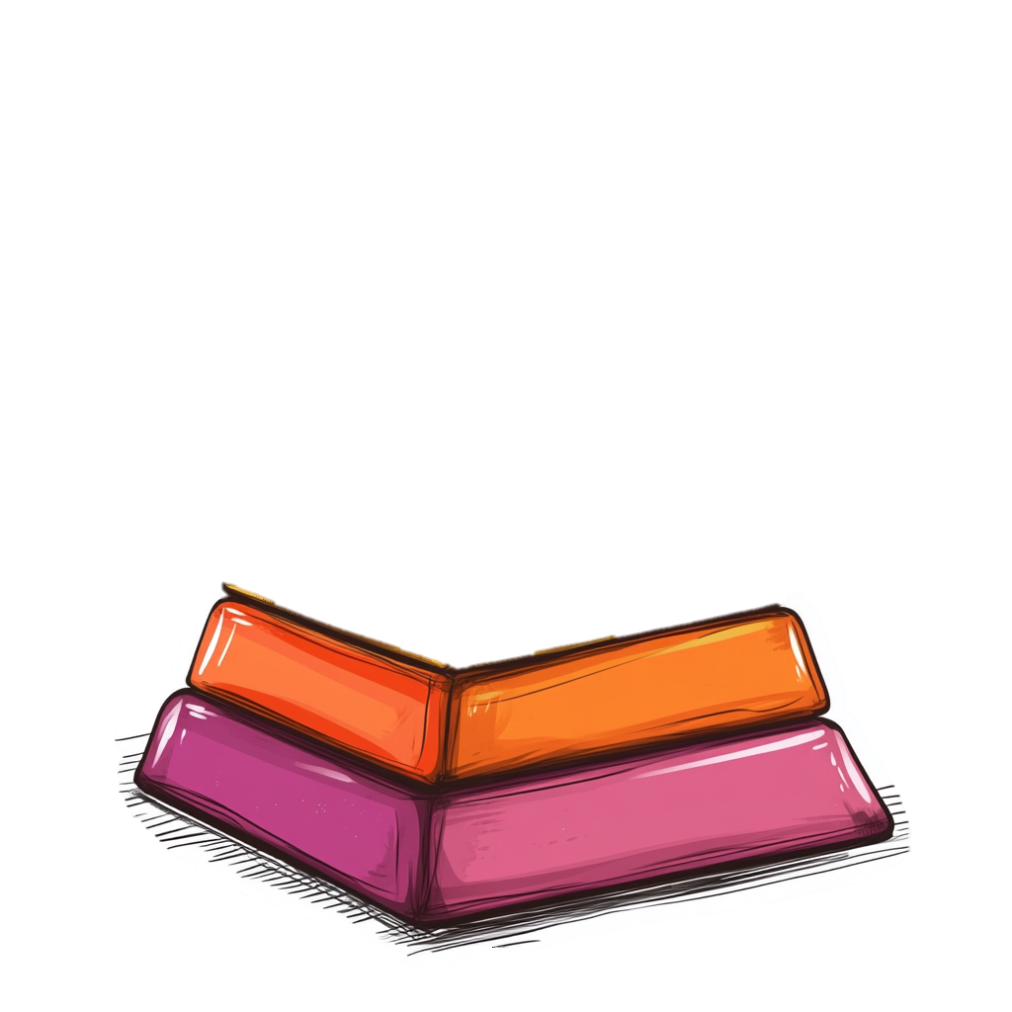

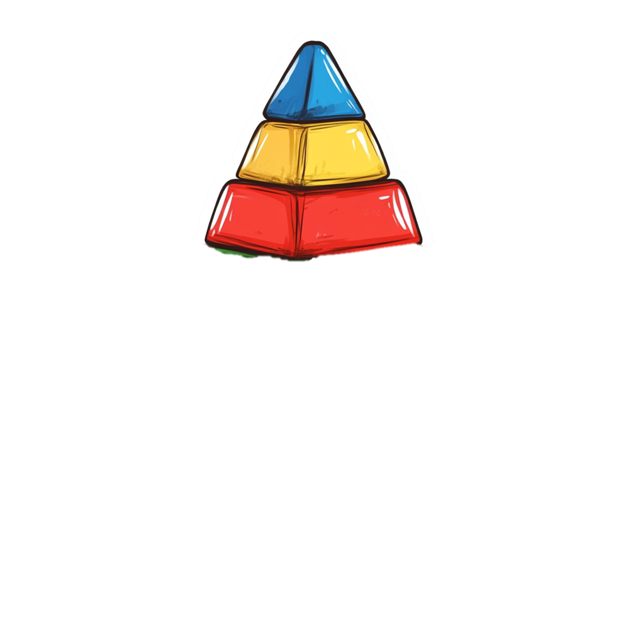
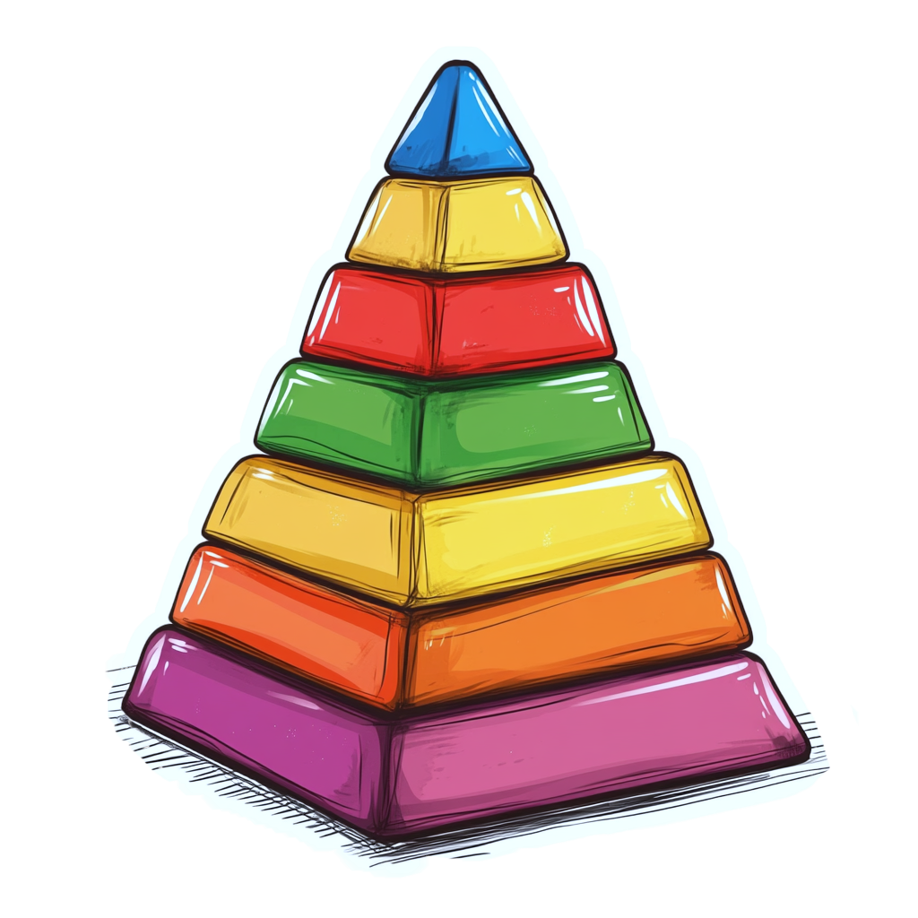






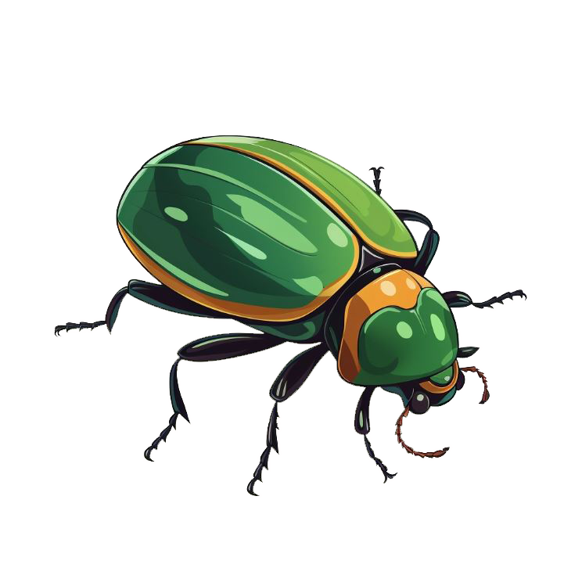

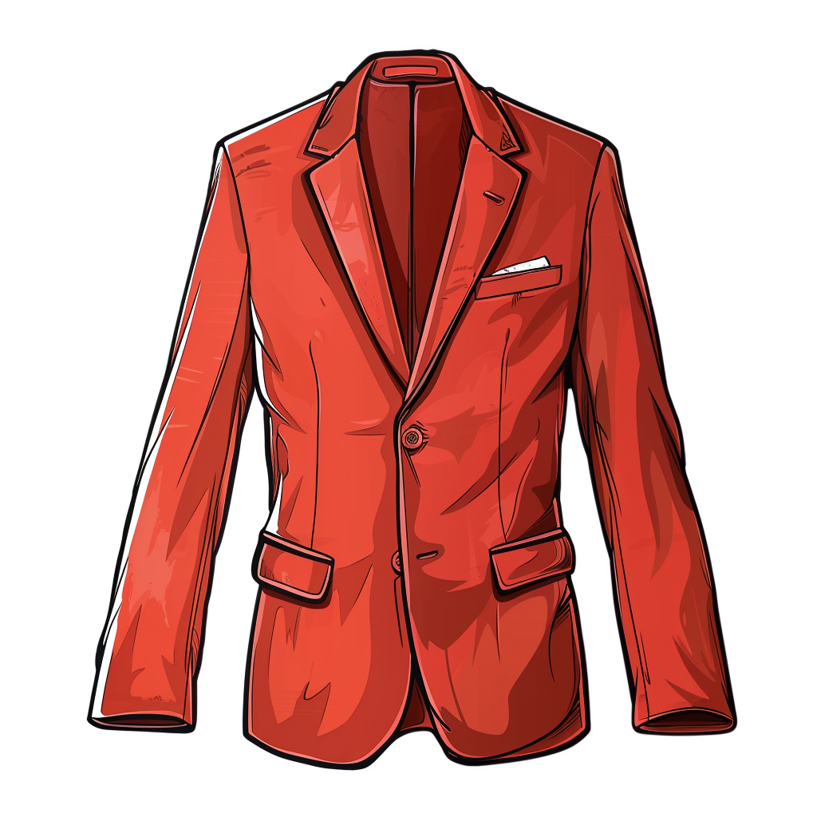
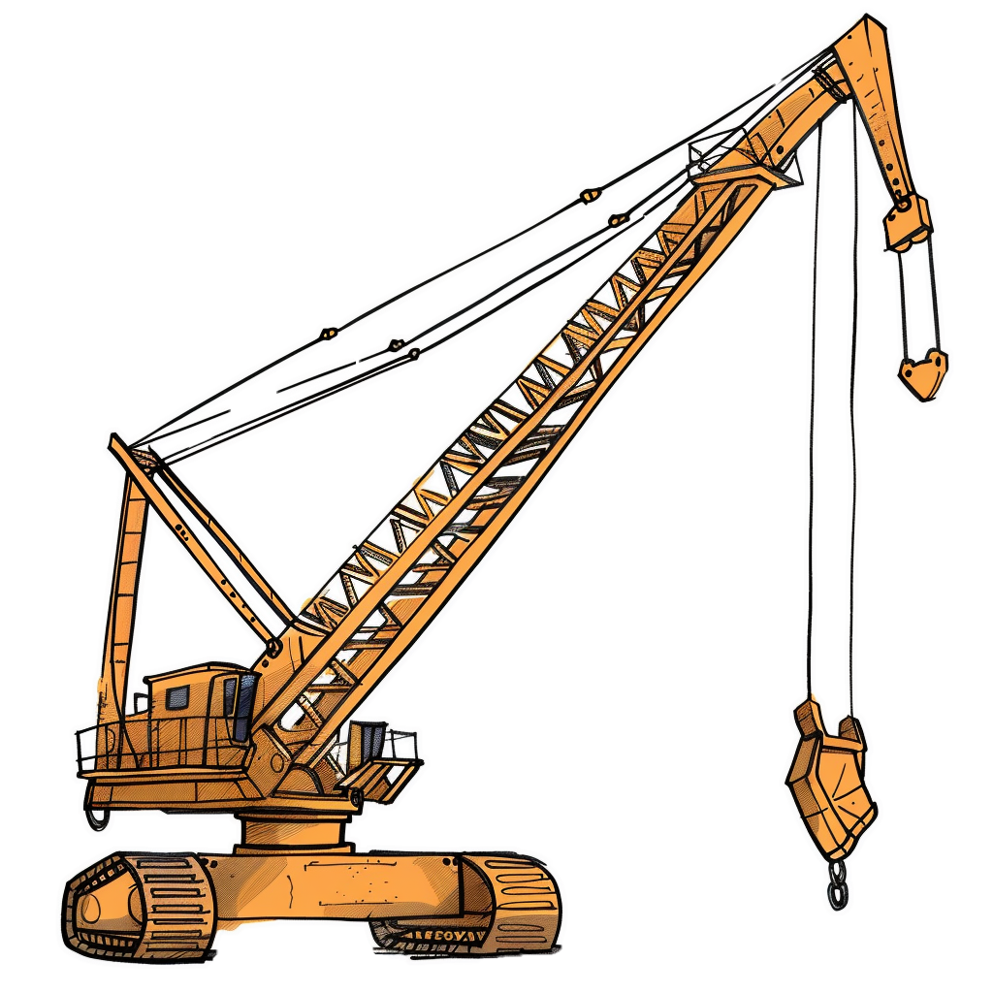

ŻA
ŻY
ŻA
ŻE
ŻO
ŻU
ŻY
ŻU
ŻO
ŻA
ŻY
ŻE
ŻU
ŻA
ŻY
ŻU
ŻO
ŻA
ŻY
ŻA
ŻU
ŻU
ŻE
ŻY

